Slide 1

COMPONENTE CURRICULAR:
MATEMÁTICA
Ensino Médio, 1ª Série
Tópico: Áreas de figuras planas: Círculos

Slide 2


Matemática, 1ª Série, Áreas de figuras planas: Círculos
INTRODUÇÃO
Os estudos relacionados à Geometria são responsáveis pela análise das formas encontradas na natureza. Tais estudos formulam expressões matemáticas capazes de calcular o perímetro, a área, o volume e outras partes dos objetos. Nesta aula os (as) estudantes da 1ª série do Ensino Médio irão estudar um tema muito importante da Matemática, relativo a geometria plana, a ÁREA DO CÍRCULO.
Arte digital com círculos.
Foto do músico jamaicano de reggae: Jimmy Cliff
Fonte/Texto: http://www.brasilescola.com/matematica/circulo-ou-circunferencia.htm
Fonte/Imagem: http://imagens.mdig.com.br/ps/Digital_Circlism_Ben_Heine_02.jpg

Slide 3

Matemática, 1ª Série, Áreas de figuras planas: Círculos
O CÍRCULO
O círculo é determinado de acordo com o aumento do número de lados de um polígono. Quanto mais lados um polígono apresenta, mais ele se assemelha a um círculo. Observe as figuras na seguinte ordem: hexágono (6 lados), octógono (8 lados), dodecágono (12 lados) e icoságono (20 lados).
Fonte/Texto/Imagem: http://www.brasilescola.com/matematica/area-circulo.htm

Slide 4
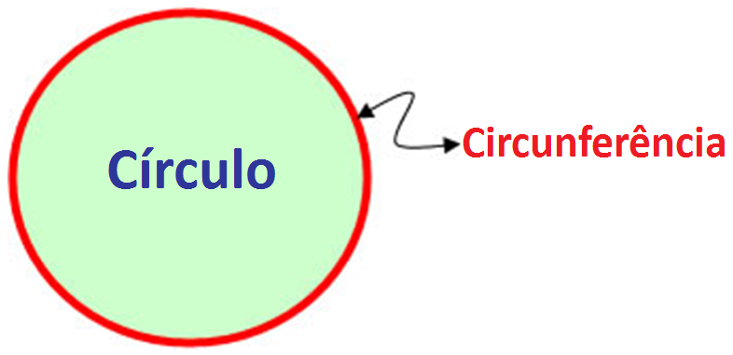
Matemática, 1ª Série, Áreas de figuras planas: Círculos
CÍRCULO e circunferência
Na Matemática, um círculo ou disco circular é o conjunto dos pontos internos de uma circunferência.
Fonte/Texto: https://pt.wikipedia.org/wiki/C%C3%ADrculo
Fonte/Texto/Imagem: http://www.brasilescola.com/matematica/circulo-ou-circunferencia.htm

Slide 5
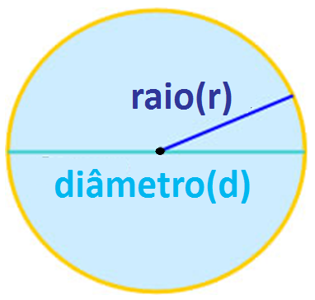
Matemática, 1ª Série, Áreas de figuras planas: Círculos
Elementos de um CÍRCULO
O círculo possui um elemento denominado diâmetro, que constitui em um segmento que passa pelo centro do círculo. Outro segmento importante pertencente ao círculo é o raio, que corresponde à metade do diâmetro. Observe a figura ao lado.
Fonte/Texto/Imagem: http://www.brasilescola.com/matematica/circulo-ou-circunferencia.htm

Slide 6
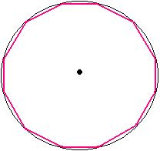
Matemática, 1ª Série, Áreas de figuras planas: Círculos
Área do CÍRCULO
Vamos considerar uma situação em que temos uma circunferência e dentro dela encontra-se inscrito um polígono regular de n lados, como mostra a figura ao lado.
Fonte/Texto/Imagem: http://www.mundoeducacao.com/matematica/area-circulo.htm

Slide 7
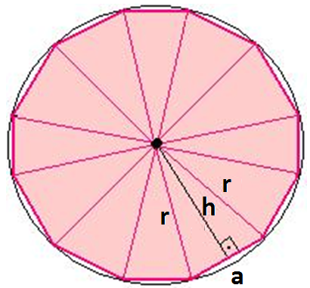
Matemática, 1ª Série, Áreas de figuras planas: Círculos
Área do CÍRCULO
Os segmentos de reta que partem do centro da circunferência e que vão até o vértice do polígono regular são os raios do círculo. Assim, forma-se n triângulos, de mesma área (A_{T}) no polígono regular. A área desse polígono regular (A_{P}) de n lados é dada por:
A_{P} = n . A_{T} .: A_{P} = n . (a . h)/2 .: A_{P} = (n . a) . h/2
Sendo o produto (n . a) o valor do perímetro do polígono regular, a = aresta do polígono, h = altura do triângulo, r = raio do círculo, portanto, a área desse polígono será:
A_{P} = (perímetro do polígono regular) x h/2
Fonte/Texto/Imagem: http://www.mundoeducacao.com/matematica/area-circulo.htm

Slide 8
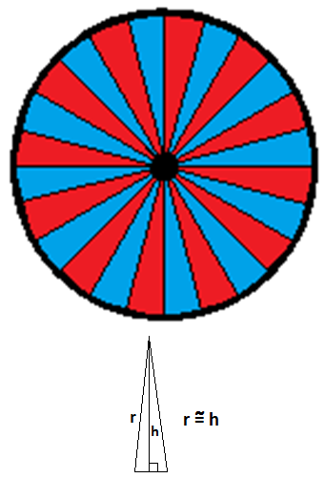
Matemática, 1ª Série, Áreas de figuras planas: Círculos
Área do CÍRCULO
Note que se aumentarmos o número de lados do polígono regular, a tendência é de que seu perímetro fique cada vez mais parecido com o comprimento da circunferência (2πr), e que a altura de cada triângulo formado no polígono regular fique igual ao raio do círculo, figura ao lado.
Fonte/Texto/Imagem: http://www.mundoeducacao.com/matematica/area-circulo.htm
Fonte/Imagem: http://www.prof2000.pt/users/amma/af33/trf1/geo10_p33-39_ficheiros/image006.png

Slide 9
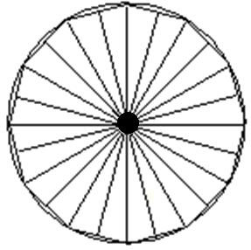
Matemática, 1ª Série, Áreas de figuras planas: Círculos
Área do CÍRCULO
Assim, podemos concluir que a fórmula do cálculo da área de um círculo poderá ser indicada da mesma forma que a área de um polígono regular de n lados, ou seja:
A_{C} = (perímetro do polígono) x raio/2
A_{C} = 2 . π . r . r/2, e portanto:
A_{C} = π . r²
Fonte/Texto/Imagem: http://www.mundoeducacao.com/matematica/area-circulo.htm
Fonte/Imagem: http://www.prof2000.pt/users/amma/af33/trf1/geo10_p33-39_ficheiros/image006.png

Slide 10
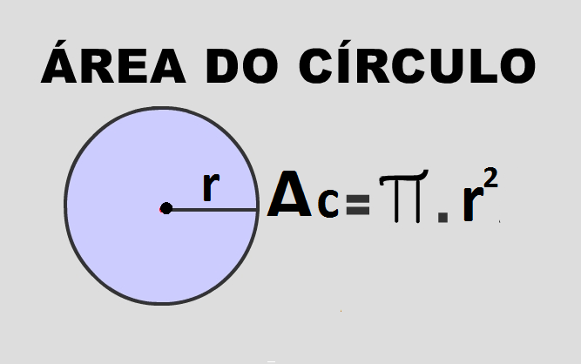

Matemática, 1ª Série, Áreas de figuras planas: Círculos
A_{c}: Área do círculo
r: Raio do círculo
π: (letra grega Pi) seu valor é aproximadamente 3,14
Fonte/Imagem: https://caricatoons.files.wordpress.com/2009/02/seta2.gif?w=141&h=202
Fonte/Imagem: https://proinfojataizinhovandira.files.wordpress.com/2009/11/area_circ1.jpg

Slide 11
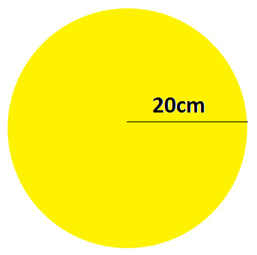
Matemática, 1ª Série, Áreas de figuras planas: Círculos
EXEMPLOS
1º) Determine a área de um círculo de raio medindo 20 cm. (Use π = 3,14).
Fonte/Imagem: http://www.rifesta.com.br/image/data/produtos/escalopes_e_circulos/circulo_amarelo.jpg
Fonte/Texto: http://exercicios.brasilescola.com/exercicios-matematica/exercicios-sobre-comprimento-area-circunferencia.htm#resposta-6872

Slide 12

Matemática, 1ª Série, Áreas de figuras planas: Círculos
SOLUÇÃO
A área do circulo é πr²
Temos que
r = 20 cm
π = 3,14
A_{c} = ?
A_{c} = 3,14 . 20²
A_{c} = 3,14 . 400
A_{c} = 1256 cm²
RESPOSTA: 1256 cm²
Fonte/Imagem: http://g03.a.alicdn.com/kf/HTB1uTI5HVXXXXXPXFXXq6xXFXXXI/50-Pcs-foto-de-vidro-caboch&atilde;o-25-mm-c&uacute;pula-redonda-de-amplia&ccedil;&atilde;o-DIY-c&iacute;rculo-desenho-animado.jpg
Fonte/Texto: http://exercicios.brasilescola.com/exercicios-matematica/exercicios-sobre-comprimento-area-circunferencia.htm#resposta-6872

Slide 13

Matemática, 1ª Série, Áreas de figuras planas: Círculos
EXEMPLOS
O comprimento da circunferência é 2πr
2º) Determine a medida da área (em km²) de uma praça circular que possui 9420 m de comprimento. (Use π = 3,14).
Fonte/Imagem: http://images.clipartlogo.com/files/ss/thumb/115/115839586/smiley-emoticons-face-vector_small.jpg
Fonte/Texto: http://exercicios.brasilescola.com/exercicios-matematica/exercicios-sobre-comprimento-area-circunferencia.htm#resposta-6872

Slide 14

Matemática, 1ª Série, Áreas de figuras planas: Círculos
SOLUÇÃO
A partir da fórmula do comprimento da circunferência, temos:
C = 2 . π . r
9420 = 2 . 3,14 · r
9420 = 6,28 . r
6,28 . r = 9420
r = 9420
6,28
r = 1500 m = 1,5km
A_{c} = πr² = 3,14 . 1,5² = 7,06 km²
RESPOSTA: 7,065 km²
Note que: 1km = 1000m
Fonte/Imagem: http://thumbs.dreamstime.com/z/vetor-face-feliz-6067654.jpg
Fonte/Texto: http://exercicios.brasilescola.com/exercicios-matematica/exercicios-sobre-comprimento-area-circunferencia.htm#resposta-6872

Slide 15

Matemática, 1ª Série, Áreas de figuras planas: Círculos
EXERCÍCIOS
Ladrilho é uma pequena placa de cerâmica, mármore, pedra, porcelana, argila, metal, etc.
1º) Deseja–se ladrilhar uma área no formato circular de 12 metros de diâmetro. Ao realizar o orçamento da obra, o pedreiro aumenta em 10% a quantidade de metros quadrados de ladrilhos, afirmando algumas perdas na construção. Determine quantos metros quadrados de ladrilhos devem ser comprados.
Fonte/Texto: http://www.brasilescola.com/matematica/area-circulo.htm
Fonte/Imagem: http://thumbs.dreamstime.com/z/point-d-interrogation-17230009.jpg

Slide 16
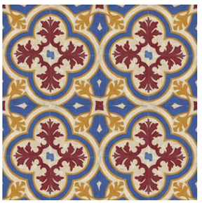
Matemática, 1ª Série, Áreas de figuras planas: Círculos
SOLUÇÃO
Como o diâmetro é igual a 12m, então o raio será igual a 6m, então, teremos:
A = π . r²
A = 3,14 . 6²
A = 3,14 . 36
A = 113,04 m²
Calculando 10%
10% = 10/100
10/100 x 113,04 = 11,30
Exemplo de ladrilho. Ladrilho floral.
Fonte/Imagem: http://www.rochbeton.com.br/img-produtos/florais/31b.jpg
Fonte/Texto: http://www.brasilescola.com/matematica/area-circulo.htm

Slide 17
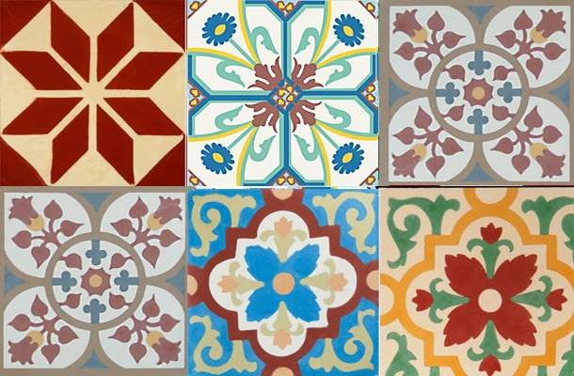
Matemática, 1ª Série, Áreas de figuras planas: Círculos
SOLUÇÃO
Total de ladrilhos a serem comprados
113,04 + 11,30
124,34 m²
RESPOSTA: Será preciso comprar 124,34 m² de ladrilhos.
Exemplos de ladrilhos diversos.
Fonte/Imagem: http://www.etimorevestimentos.com.br/images/image3.jpg
Fonte/Texto: http://www.brasilescola.com/matematica/area-circulo.htm

Slide 18
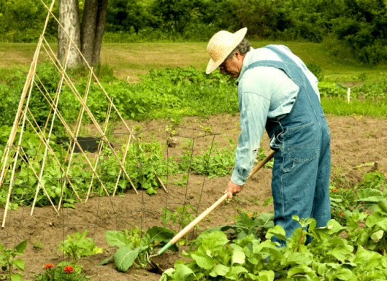
Matemática, 1ª Série, Áreas de figuras planas: Círculos
EXERCÍCIOS
2º) (UESPI) Um trabalhador rural gasta 3 horas para limpar um terreno circular de 6 metros de raio. Se o terreno tivesse 12 metros de raio, quanto tempo o trabalhador gastaria para limpar tal terreno?
a) 6 h.
b) 9 h.
c) 12 h.
d) 18 h.
e) 20 h.
Imagem: Trabalhador rural.
Fonte/Imagem: http://www.correiodoestado.com.br/upload/dn_noticia/2015/04/13acidente-trabalho-rural-cursos-cpt.jpg
Fonte/Texto: http://exercicios.brasilescola.com/exercicios-matematica/exercicios-sobre-comprimento-area-circunferencia.htm#resposta-6872

Slide 19

Matemática, 1ª Série, Áreas de figuras planas: Círculos
SOLUÇÃO
Primeiramente, vamos considerar uma situação como se tivéssemos dois terrenos circulares: A₁ de raio 6m e A₂ de raio 12m. Em seguida vamos calcular a área desses dois terrenos:
A₁ = π . r²
A₁ = π . 6²
A₁ = 36π m²A₂ = π . r²
A₂ = π . r²
A₂ = π . 12²
A₂ = 144π m²
Ac =πr²
Fonte/Imagem: http://engenhariacotidiana.com/wp-content/uploads/Depositphotos_11582986_M.jpg
Fonte/Texto: http://exercicios.brasilescola.com/exercicios-matematica/exercicios-sobre-comprimento-area-circunferencia.htm#resposta-6872

Slide 20
Matemática, 1ª Série, Áreas de figuras planas: Círculos
SOLUÇÃO
Portanto, de acordo com os dados apresentados, podemos afirmar que o trabalhador gasta três horas para limpar o terreno de raio 6m, ou seja, o terreno de área 36π m². Dessa forma, utilizando a ideia de regra de três simples, temos:
3 h –––––– 36π m²
x h –––––– 144π m²
36π . x = 3 . 144π
x = 432 π
36π
x = 12 h
Podemos concluir que o trabalhador gastará 12 h para limpar um terreno de 12 metros de raio. A alternativa correta é a letra c.
Fonte/Texto: http://exercicios.brasilescola.com/exercicios-matematica/exercicios-sobre-comprimento-area-circunferencia.htm#resposta-6872

Slide 21
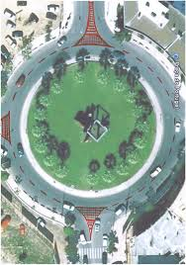
Matemática, 1ª Série, Áreas de figuras planas: Círculos
PROBLEMAS PROPOSOS
1º) Determine quantos metros quadrados de grama são necessários para preencher uma praça circular com raio medindo 20 metros.
Fonte/Texto: http://www.brasilescola.com/matematica/area-circulo.htm
Fonte/Imagem: https://encrypted-tbn1.gstatic.com/images?q=tbn:ANd9GcRoyC22hSYuhwgx0S5QIo974HYusDIhukA5Q__RW_Y9KYbkau6k

Slide 22

Matemática, 1ª Série, Áreas de figuras planas: Círculos
SOLUÇÃO
A = π . r²
A = 3,14 . 20²
A = 3,14 . 400
A = 1256 m²
RESPOSTA: 1256 m² de grama
Fonte/Imagem: https://vivernosenhor.files.wordpress.com/2013/05/apresentacao.jpg
Fonte/Texto: http://www.brasilescola.com/matematica/area-circulo.htm

Slide 23

Matemática, 1ª Série, Áreas de figuras planas: Círculos
PROBLEMAS PROPOSTOS
2º) Determine a área da região azul em destaque, também chamada de coroa circular, representada pela figura a seguir. Considerando que a região que possui o círculo maior tem raio medindo 10 metros, e a região de círculo menor tem raio medindo 3 metros.
Fonte/Texto/Imagem: http://www.brasilescola.com/matematica/area-circulo.htm

Slide 24
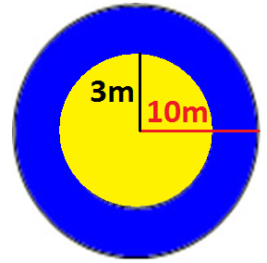
Matemática, 1ª Série, Áreas de figuras planas: Círculos
SOLUÇÃO
Área da região com raio medindo 10 m
A = π . r²
A = 3,14 . 10²
A = 3,14 . 100
A = 314 m²
Área da região com raio medindo 3 m
A = π . r²
A = 3,14 . 3²
A = 3,14 . 9
A = 28,26 m²
Fonte/Texto/Imagem: http://www.brasilescola.com/matematica/area-circulo.htm

Slide 25

Matemática, 1ª Série, Áreas de figuras planas: Círculos
SOLUÇÃO
A área da região em destaque azul (coroa circular) pode ser calculada por:
A = 314 – 28,26
A = 285,74 m²
RESPOSRA: 285,74 m²
Fonte/Texto: http://www.brasilescola.com/matematica/area-circulo.htm
Fonte/Imagem: http://1.bp.blogspot.com/-e5rjW7tbuuY/Ttd10lFdYzI/AAAAAAAAATQ/lTVI40qnWsU/s1600/Palestrante.jpg

Slide 26

Matemática, 1ª Série, Áreas de figuras planas: Círculos
PROBLEMAS PROPOSTOS
3º) Considerando que uma pizza tradicional grande possui 35 cm de raio e uma pizza tradicional pequena apresenta 25 cm, determine a diferença entre a área das duas pizzas.
Fonte/Texto: http://www.brasilescola.com/matematica/area-circulo.htm
Fonte/Texto: http://exercicios.brasilescola.com/exercicios-matematica/exercicios-sobre-comprimento-area-circunferencia.htm#resposta-6872

Slide 27
Matemática, 1ª Série, Áreas de figuras planas: Círculos
SOLUÇÃO
Pizza Grande
Ac_{G} = π · r²
Ac_{G} = π · (35)²
Ac_{G} = π · 1225
Ac_{G} = 1225π cm²
Pizza Pequena
Ac_{P} = π · r²
Ac_{P} = π · (25)²
Ac_{P} = π · 625
Ac_{P} = 625π cm²
Conhecendo as duas áreas, vamos encontrar a diferença entre elas, a qual chamaremos de x:
x = Ac_{G} – Ac_{P}
x = 1225π – 625π
x = 600π cm²
Portanto, a diferença entre a área de uma pizza grande tradicional e a área de uma pizza pequena é de 600π cm².
Fonte/Texto: http://exercicios.brasilescola.com/exercicios-matematica/exercicios-sobre-comprimento-area-circunferencia.htm#resposta-6872

Slide 28
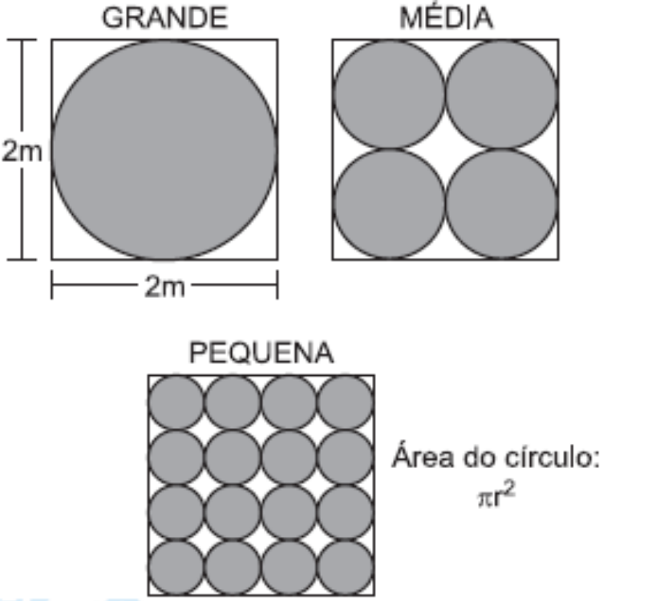
Matemática, 1ª Série, Áreas de figuras planas: Círculos
PROBLEMAS PROPOSTOS
4º) (ENEM – 2004) Uma empresa produz tampas circulares de alumínio para tanques cilíndricos a partir de chapas quadradas de 2 metros de lado, conforme a figura. Para 1 tampa grande, a empresa produz 4 tampas médias e 16 tampas pequenas.
As sobras de material da produção diária das tampas grandes, médias e pequenas dessa empresa são doadas, respectivamente, a três entidades: I, II e III, para efetuarem reciclagem do material. A partir dessas informações, pode-se concluir que:
Fonte/Texto/Imagem: http://soumaisenem.com.br/matematica/conhecimentos-geometricos/areas-de-circulos

Slide 29
Matemática, 1ª Série, Áreas de figuras planas: Círculos
A) A entidade I recebe mais material do que a entidade II.
B) A entidade I recebe metade de material do que a entidade III.
C) A entidade II recebe o dobro de material do que a entidade III.
D) As entidade I e II recebem, juntas, menos material do que a entidade III.
E) As três entidades recebem iguais quantidades de material
Fonte/Texto/Imagem: http://soumaisenem.com.br/matematica/conhecimentos-geometricos/areas-de-circulos

Slide 30
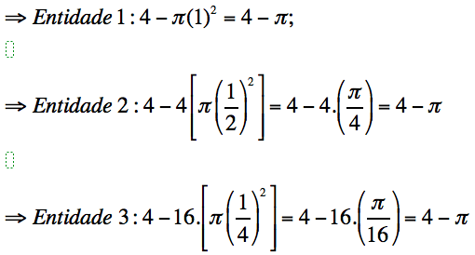
Matemática, 1ª Série, Áreas de figuras planas: Círculos
SOLUÇÃO
Os raios das tampas grandes, médias e pequenas são, respectivamente, 1m, 1/2m e 1/4m. Em metros quadrados, as sobras SI, SII e SIII das tampas grandes, médias e pequenas são, respectivamente, tais que:
Portanto, as três entidades recebem iguais quantidades de material.
RESPOSTA: E
Fonte/Texto/Imagem: http://soumaisenem.com.br/matematica/conhecimentos-geometricos/areas-de-circulos

Slide 31
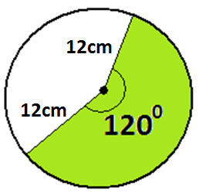
Matemática, 1ª Série, Áreas de figuras planas: Círculos
PROBLEMAS PROPOSTOS
5º) Qual deve ser a área de um setor circular com ângulo central medindo 120⁰ e comprimento do raio igual a 12 cm, conforme figura ao lado?
Fonte/Texto/Imagem: http://www.mundoeducacao.com/matematica/area-setor-circular.htm

Slide 32
Matemática, 1ª Série, Áreas de figuras planas: Círculos
SOLUÇÃO
Vamos utilizar a regra de três simples:
360⁰ ------------- π . r²
120⁰ ------------------ x
360 . x = 120 . π . r²
x = 120 . π . r² / 360
x = 120 . 3,14 . 12² / 360
x = 120 . 3,14 . 144 / 360
x = 54259,2 / 360
x = 150,72 cm²
A área do setor circular citado corresponde, aproximadamente, a 150,72 cm².
Fonte/Texto: http://www.mundoeducacao.com/matematica/area-setor-circular.htm

Slide 33
Matemática, 1ª Série, Áreas de figuras planas: Círculos
TABELA DE IMAGENS
SLIDE | LINK DA FONTE | DATA DE ACESSO
02 | http://imagens.mdig.com.br/ps/Digital_Circlism_Ben_Heine_02.jpg | 10/08/2010
03 | http://www.brasilescola.com/matematica/area-circulo.htm | 10/08/2010
04 | http://www.brasilescola.com/matematica/circulo-ou-circunferencia.htm | 10/08/2010
05 | http://www.brasilescola.com/matematica/circulo-ou-circunferencia.htm | 10/08/2010
06 | http://www.mundoeducacao.com/matematica/area-circulo.htm | 10/08/2010
07 | http://www.mundoeducacao.com/matematica/area-circulo.htm | 10/08/2010
08 | http://www.prof2000.pt/users/amma/af33/trf1/geo10_p33-39_ficheiros/image006.png | 10/08/2010
08 | http://www.mundoeducacao.com/matematica/area-circulo.htm | 10/08/2010
09 | http://www.prof2000.pt/users/amma/af33/trf1/geo10_p33-39_ficheiros/image006.png | 10/08/2010

Slide 34
Matemática, 1ª Série, Áreas de figuras planas: Círculos
TABELA DE IMAGENS
SLIDE | LINK DA FONTE | DATA DE ACESSO
09 | http://www.mundoeducacao.com/matematica/area-circulo.htm | 10/08/2010
10 | https://caricatoons.files.wordpress.com/2009/02/seta2.gif?w=141&h=202 | 10/08/2010
10 | https://proinfojataizinhovandira.files.wordpress.com/2009/11/area_circ1.jpg | 10/08/2010
11 | http://www.rifesta.com.br/image/data/produtos/escalopes_e_circulos/circulo_amarelo.jpg | 10/08/2010
12 | http://g03.a.alicdn.com/kf/HTB1uTI5HVXXXXXPXFXXq6xXFXXXI/50-Pcs-foto-de-vidro-caboch&atilde;o-25-mm-c&uacute;pula-redonda-de-amplia&ccedil;&atilde;o-DIY-c&iacute;rculo-desenho-animado.jpg | 10/08/2010
13 | http://images.clipartlogo.com/files/ss/thumb/115/115839586/smiley-emoticons-face-vector_small.jpg | 10/08/2010

Slide 35
Matemática, 1ª Série, Áreas de figuras planas: Círculos
TABELA DE IMAGENS
SLIDE | LINK DA FONTE | DATA DE ACESSO
14 | http://thumbs.dreamstime.com/z/vetor-face-feliz-6067654.jpg | 10/08/2015
15 | http://thumbs.dreamstime.com/z/point-d-interrogation-17230009.jpg | 16/07/2015
16 | http://www.rochbeton.com.br/img-produtos/florais/31b.jpg | 11/08/2015
17 | http://www.etimorevestimentos.com.br/images/image3.jpg | 11/08/2015
18 | http://www.correiodoestado.com.br/upload/dn_noticia/2015/04/13acidente-trabalho-rural-cursos-cpt.jpg | 11/08/2015
19 | http://engenhariacotidiana.com/wp-content/uploads/Depositphotos_11582986_M.jpg | 02/06/2015
21 | https://encrypted-tbn1.gstatic.com/images?q=tbn:ANd9GcRoyC22hSYuhwgx0S5QIo974HYusDIhukA5Q__RW_Y9KYbkau6k | 10/08/2015

Slide 36
Matemática, 1ª Série, Áreas de figuras planas: Círculos
TABELA DE IMAGENS
SLIDE | LINK DA FONTE | DATA DE ACESSO
22 | https://vivernosenhor.files.wordpress.com/2013/05/apresentacao.jpg | 02/06/2015
23 | http://www.brasilescola.com/matematica/area-circulo.htm | 10/08/2015
24 | http://www.brasilescola.com/matematica/area-circulo.htm | 10/08/2015
25 | http://1.bp.blogspot.com/-e5rjW7tbuuY/Ttd10lFdYzI/AAAAAAAAATQ/lTVI40qnWsU/s1600/Palestrante.jpg | 02/06/2015
26 | http://exercicios.brasilescola.com/exercicios-matematica/exercicios-sobre-comprimento-area-circunferencia.htm#resposta-6872 | 10/08/2015
28 | http://soumaisenem.com.br/matematica/conhecimentos-geometricos/areas-de-circulos | 10/08/2015
30 | http://soumaisenem.com.br/matematica/conhecimentos-geometricos/areas-de-circulos | 10/08/2015
31 | http://www.mundoeducacao.com/matematica/area-setor-circular.htm | 11/08/2015

Slide 37

Matemática, 1ª Série, Áreas de figuras planas: Círculos
REFERÊNCIAS
LIVROS
IEZZI, Gelson. DOLCE, Osvaldo, et all. Matemática: Ciência e aplicações, volume 1. Saraiva. São Paulo, 2013.
PAIVA, Manoel. Matemática, volume 1. 2ª edição, Moderna. São Paulo, 2013.
Conexões com a Matemática. Organizadora: Editora Moderna. Volume 1, São Paulo, 2010.
GIMENES, Rafael Schalfer. Enciclopédia do estudante. Matemática. Moderna. São Paulo. 2008.
GIOVANNI, José Ruy e BONJORNO, José Roberto. Matemática completa. Volume 1. FTD, São Paulo, 2005.
SMOLE, Kátia Cristina Stocco. Matemática, Ensino Médio. Editora Saraiva. Volume 1.São Paulo, 2005
DANTE, Luiz Roberto. Matemática, volume único. Editora Ática. São Paulo, 2005.
GUELLI, Oscar. Matemática, volume único. 1ª edição. Ática. São Paulo, 2003.

Slide 38
Matemática, 1ª Série, Áreas de figuras planas: Círculos
REFERÊNCIAS
SITES
http://www.brasilescola.com/matematica/circulo-ou-circunferencia.htm
http://www.mundoeducacao.com/matematica/area-circulo.htm
http://exercicios.brasilescola.com/exercicios-matematica/exercicios-sobre-comprimento-area-circunferencia.htm#resposta-6872
http://www.brasilescola.com/matematica/area-circulo.htm
http://soumaisenem.com.br/matematica/conhecimentos-geometricos/areas-de-circulos

